Slide 1

One Person Table
Daegu University Team1 일인_식탁

Slide 2
INDEX
개발동기
시장현황
개발과정
요구사항정의
요구사항설계
개발표준
DB설계
UI설계
시연
Q&A

Slide 3

개발동기

Slide 4
개요
일인가구와 요리 초보자들을 위해 자동적으로 재료를 띄워주고
조절하며 구매까지 이어주는 사이트
1. 원하는 음식 레시피를 보여줌
2. 한끼식사에 맞게 식재료 정량 조절 가능
(재료 추가 제거 가능)
3. 댓글 기능, 마일리지 적립
4. 메인화면에 조회수에 따른 인기메뉴 추천
5. 게시판 기능 (레시피 공유)

Slide 5
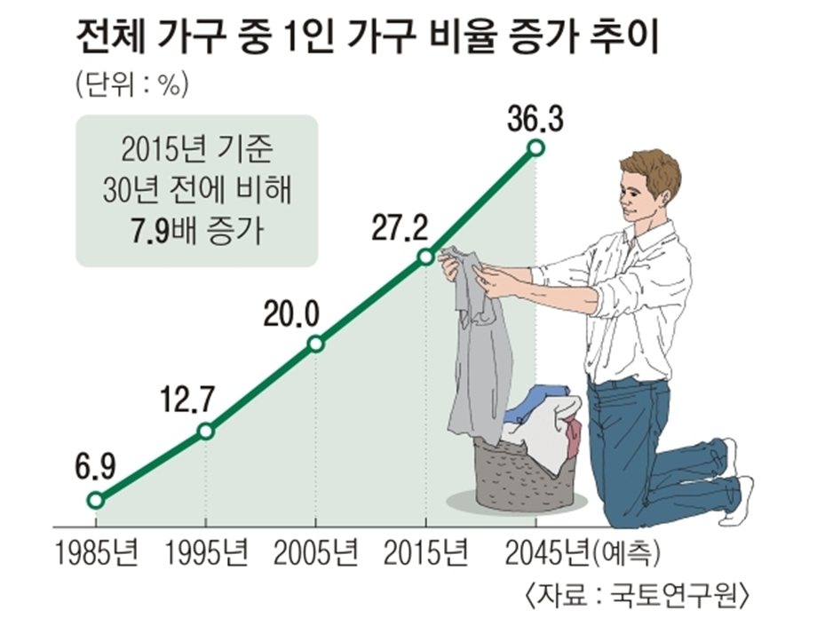
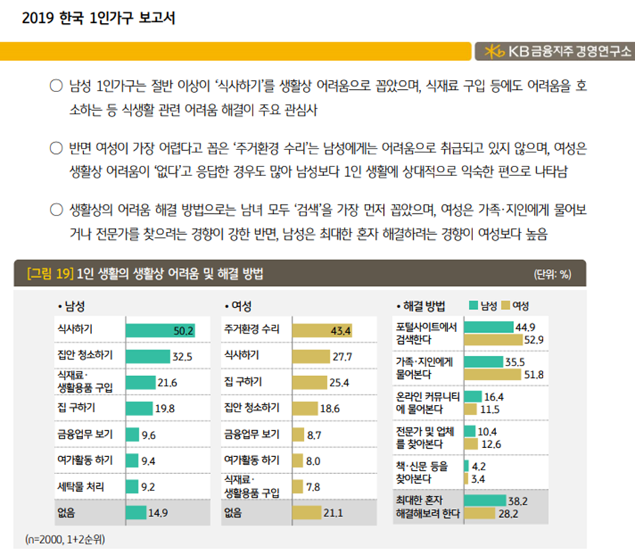
개발동기
일인가구가 증가함에 따라 혼자 하는 식사와 식재료 구입에 어려움을 느낌

Slide 6
개발동기
요리방송의 영향으로 요리에 대한 사람들의 관심 증가
1인 가구에 맞게 누구나 쉽게 따라 할 수 있는 간단한 요리방법 제공

Slide 7
시장현황

Slide 8

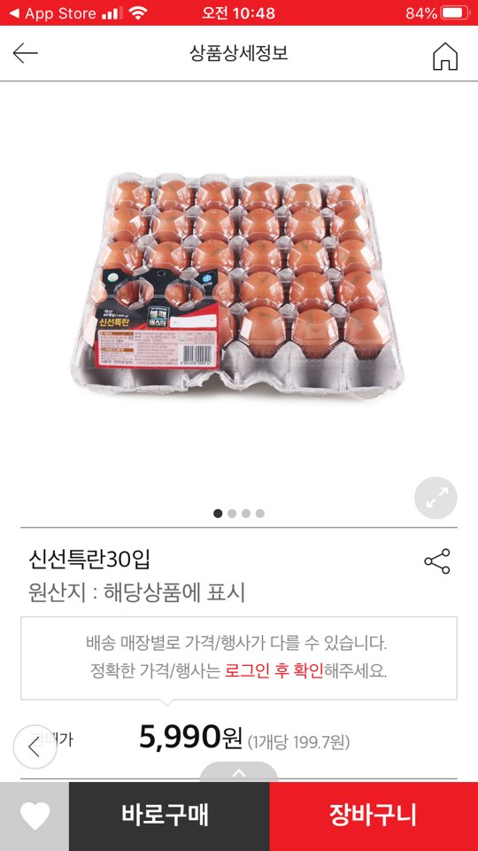
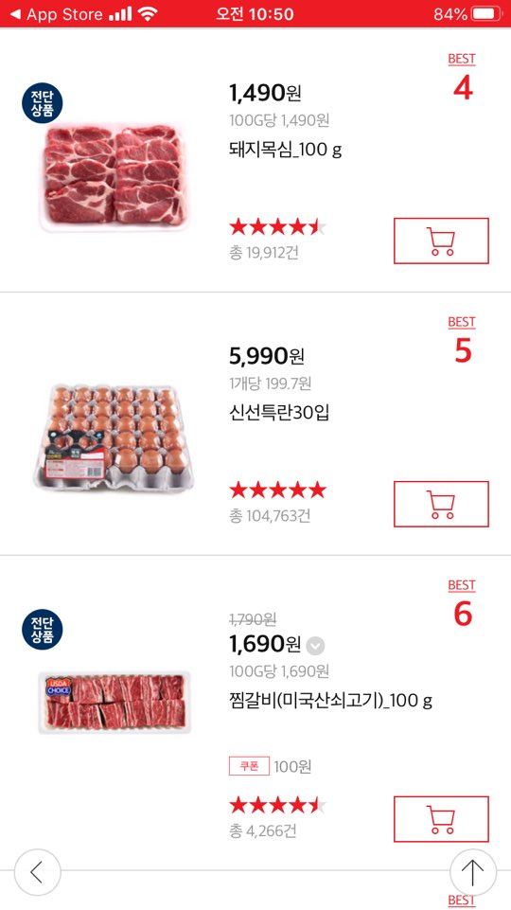
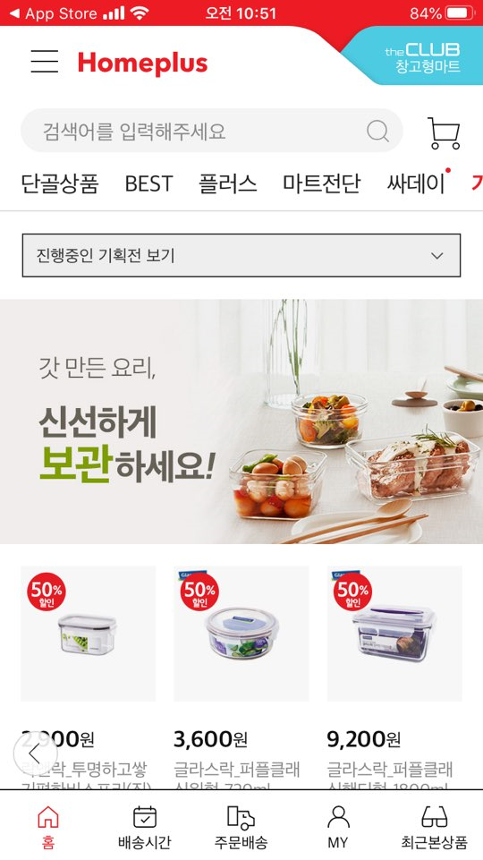
시장현황
장점 – 식재료를 바로 구매 가능
단점 – 한끼 식사에 적합하지 않은 식재료
레시피지원 x
소량 구매불가
바로구매
소량 구매불가

Slide 9

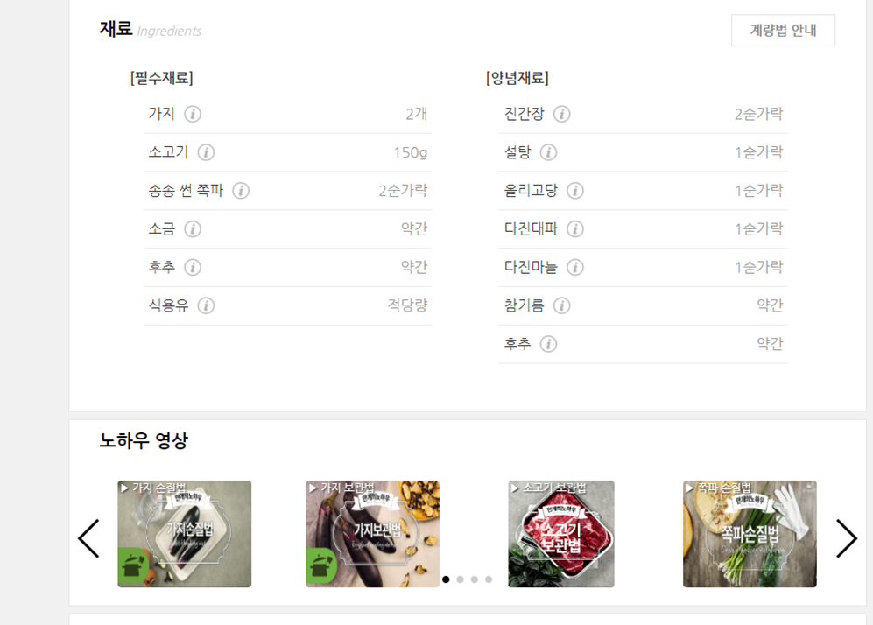
시장현황
장점
-레시피 지원 가능
단점
-식재료 구매 불가능
레시피지원
레시피지원

Slide 10
개발과정

Slide 11
개발환경
 | Modeling | Programming
O S | Windows10
언 어 | - | Java, JSP, Ajax, jQuery, JavaScript
개발도구 | StarUML | Eclipse,
서 버 | - | Apache Tomcat 9.0
데이터베이스 |  | Oracle(11.g), Mybatis
버전 관리 |  | Github
FrameWork |  | SpringFrameWork
UI FrameWork |  | BootStrap

Slide 12
요구사항정의

Slide 13
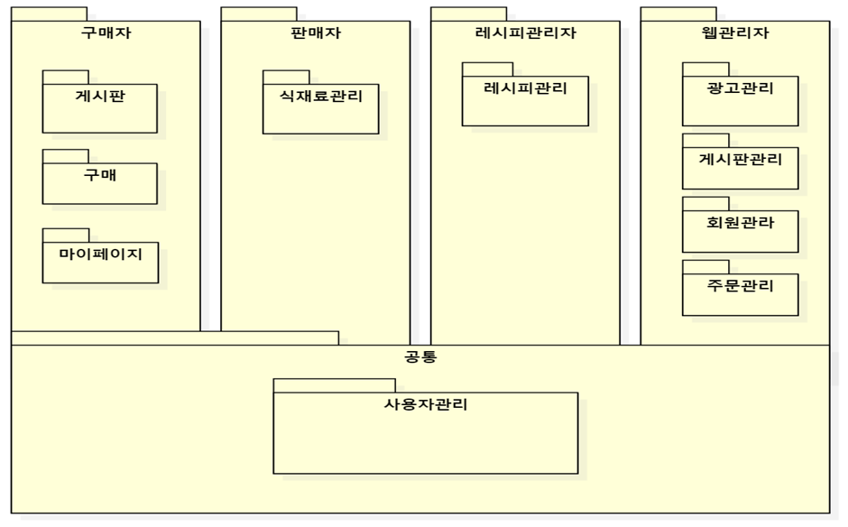
패키지

Slide 14
설계 패키지 개요
사용자 | 사용자관리 | 사용자관리 패키지는 구매자, 판매자, 레시피 관리자, 웹 관리자의 회원등록, 탈퇴, 로그인, 로그아웃, 아이디 찾기, 비밀번호 찾기, 비밀번호 변경 기능을 수행할 수 있도록 구현한다.

Slide 15
설계 패키지 개요
구매자 | 게시판 패키지 | 게시판 패키지는 구매자가 게시글을 작성, 조회, 수정, 삭제, 검색, 댓글 기능을 수행할 수 있도록 구현한다.
 | 구매자 패키지 | 구매자 패키지는 구매자가 레시피를 조회하고 그에 따라 레시피에 해당되는 식재료를 볼 수 있게 하며, 식재료를 추가 및 제거할 수 있는 기능과 장바구니 담기, 구매기능을 수행한다. 그리고 레시피에 대한 리뷰 작성 기능까지 구현하는 패키지이다.
 | 마이페이지 패키지 | 마이페이지 패키지는 구매자가 자신의 회원정보를 조회하거나 수정하고 식재료를 장바구니 목록에 조회, 수정기능을 수행하며 구매목록을 확인할 수 있도록 구현하는 패키지다.

Slide 16
설계 패키지 개요
판매자 | 식재료관리 패키지 | 식재료관리 패키지는 판매자의 판매기능을 돕기 위한 패키지로 판매할 식재료를 등록, 수정, 삭제하는 기능을 구현한다.

Slide 17
설계 패키지 개요
레시피 관리자 | 레시피관리 패키지 | 레시피 관리자가 레시피를 등록, 수정, 삭제를 할 수 있는 패키지다. 구매자와 판매자, 웹 관리자는 레시피에 대해 조회만 가능하게 구현한다.

Slide 18
설계 패키지 개요
웹관리자 | 광고관리 패키지 | 웹 관리자가 광고를 조회, 추가, 수정, 삭제할 수 있는 패키지다. 웹 관리 권한을 가진 아이디만 조회, 수정, 삭제가 가능하게 구현한다.
 | 게시판관리 패키지 | 웹 관리자가 게시글 목록조회, 글 검색, 글 내용보기, 공지사항 등록, 공지사항 삭제, 공지사항 수정, 댓글 작성, 댓글 수정, 댓글 삭제를 할 수 있는 패키지다. 공지사항은 웹 관리자 권한을 가진 아이디만 등록, 삭제, 수정이 가능하게 구현한다.
 | 회원관리 패키지 | 구매자가 등록한 회원정보를 웹 관리자가 조회, 삭제할 수 있도록 구현한다.
 | 주문관리패키지 | 구매자가 웹에 주문한 정보들을 웹관리자가 주문목록조회, 주문목록수정, 주문목록삭제를 할 수 있는 기능을 구현한다.

Slide 19
요구사항설계

Slide 20
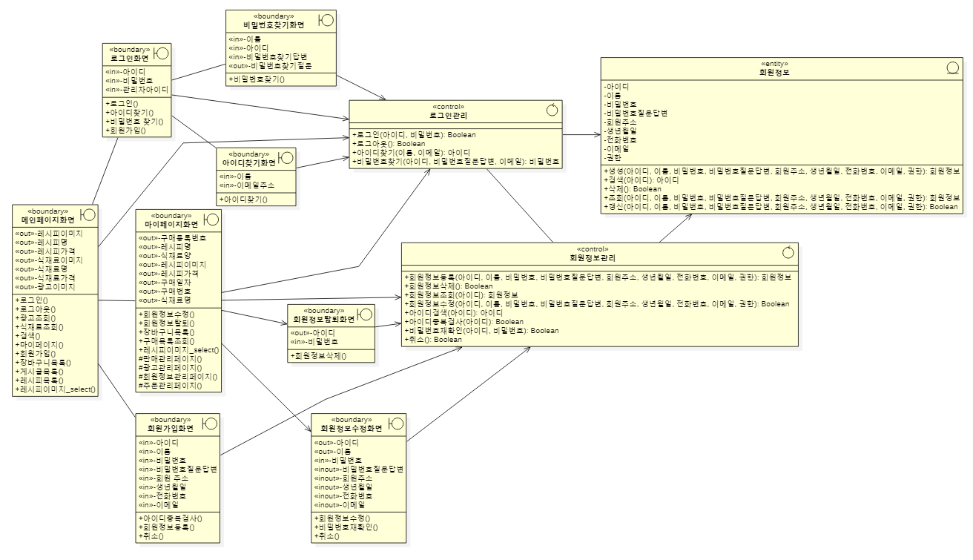
사용자 관리 클래스 다이어그램

Slide 21
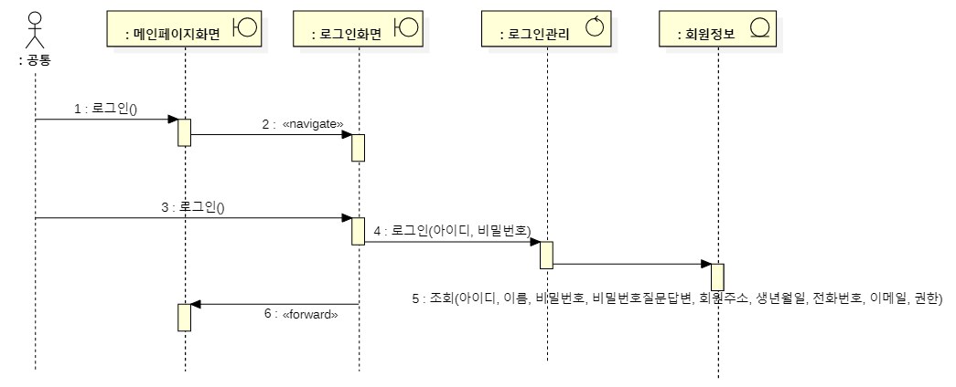
로그인 설계 시퀀스

Slide 22
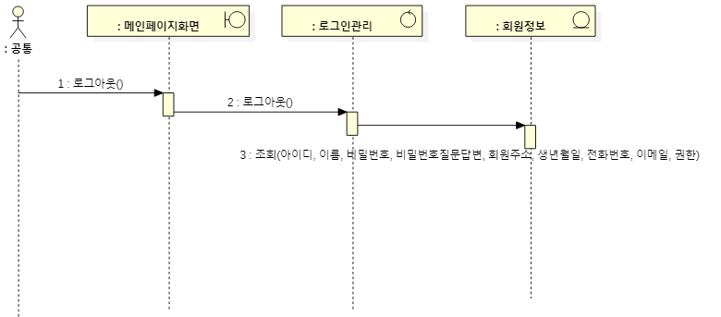
로그아웃 설계 시퀀스

Slide 23
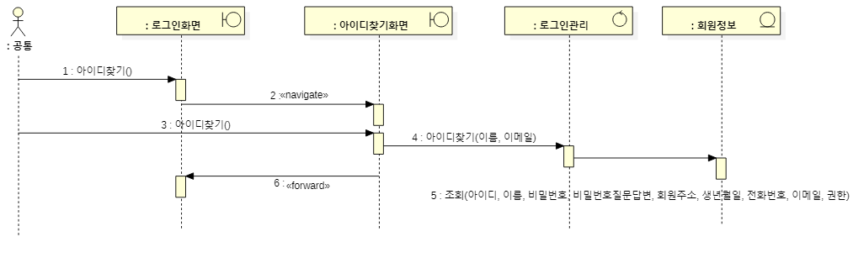
아이디찾기 설계 시퀀스

Slide 24
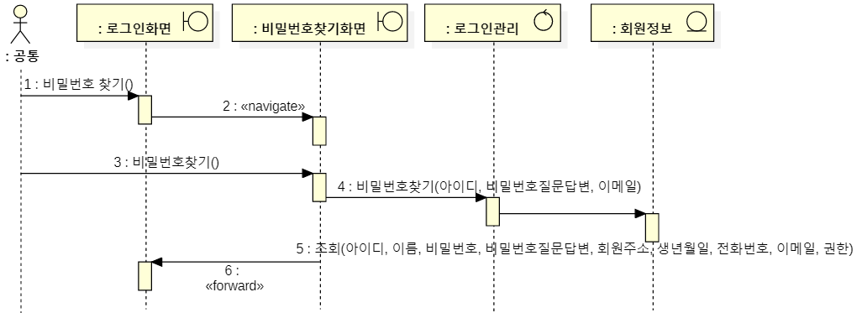
비밀번호찾기 설계 시퀀스

Slide 25
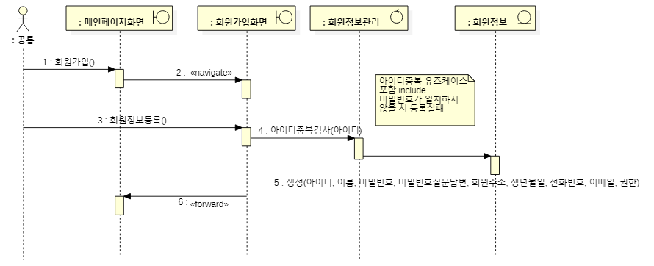
회원등록 설계 시퀀스

Slide 26
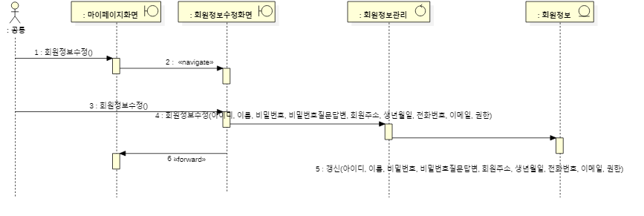
회원수정 설계 시퀀스

Slide 27
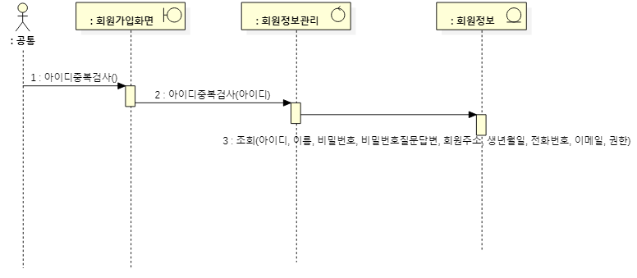
아이디중복검사 설계 시퀀스

Slide 28
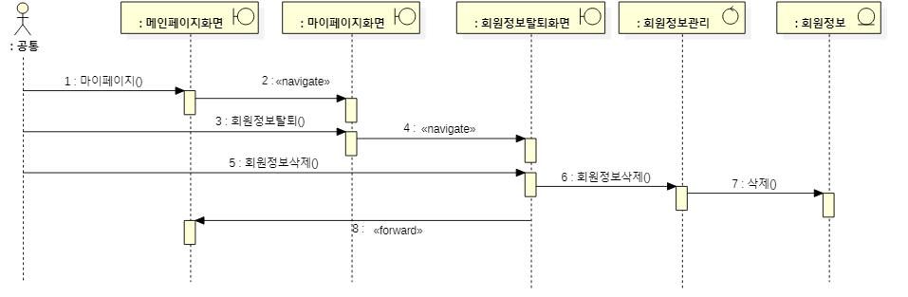
회원탈퇴 설계 시퀀스

Slide 29
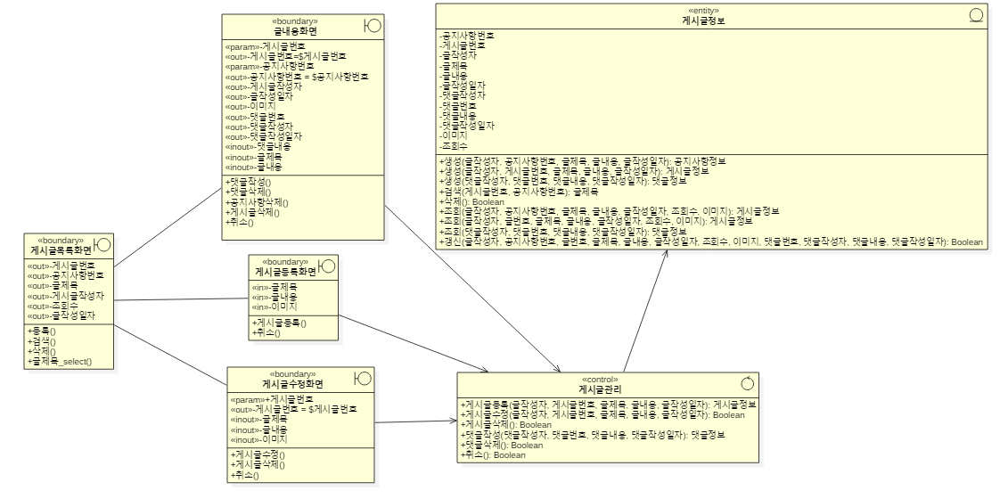
게시판 클래스 다이어그램

Slide 30
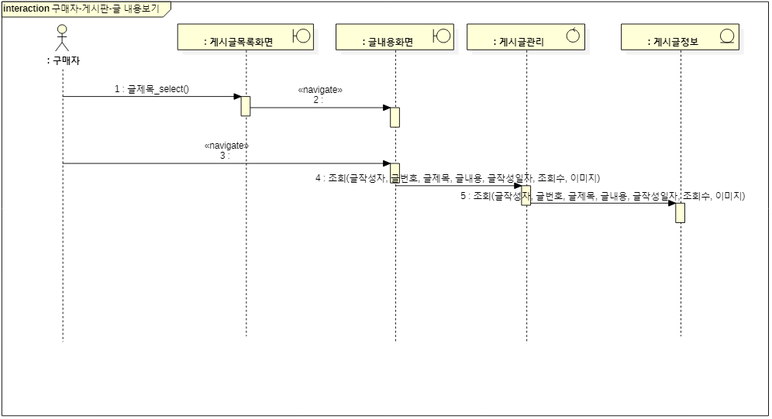
글내용 보기 설계 시퀀스

Slide 31
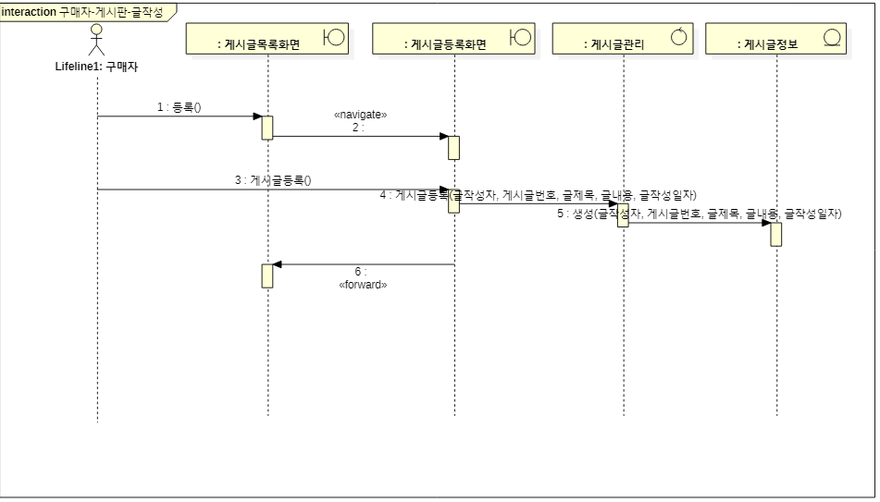
글작성 설계 시퀀스

Slide 32
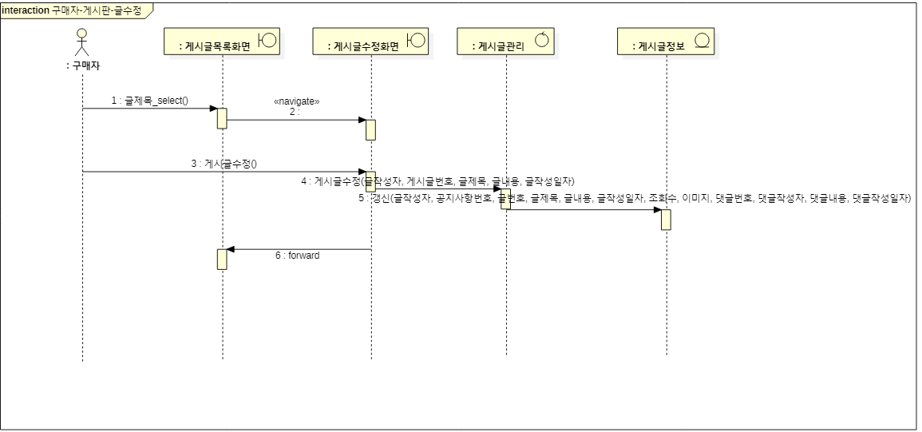
글수정 설계 시퀀스

Slide 33
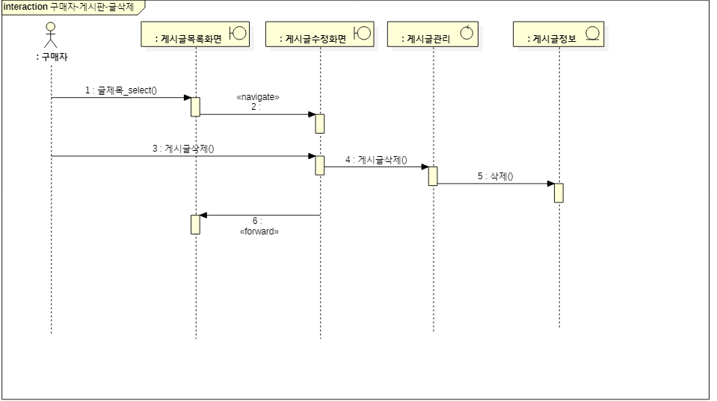
글삭제 설계 시퀀스

Slide 34
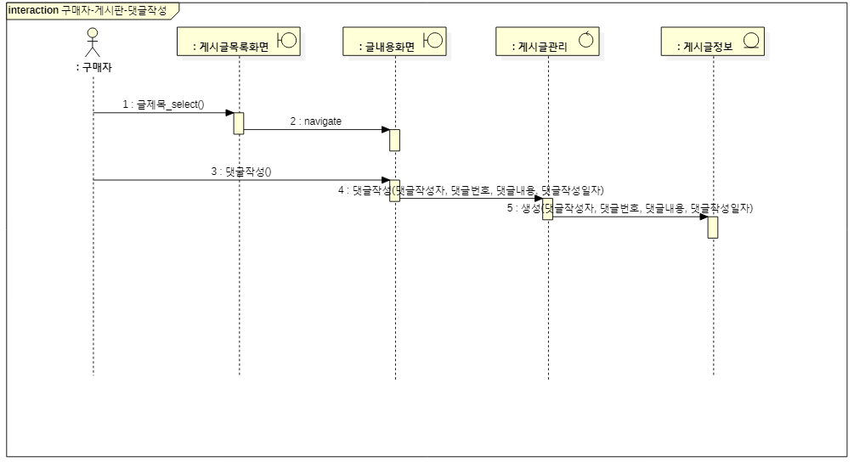
댓글 작성 설계 시퀀스

Slide 35
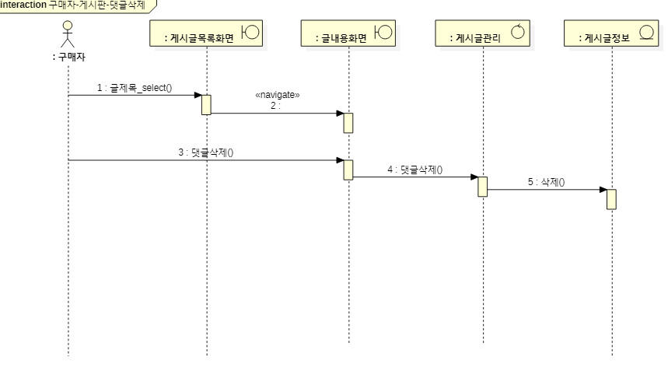
댓글 삭제 설계 시퀀스

Slide 36
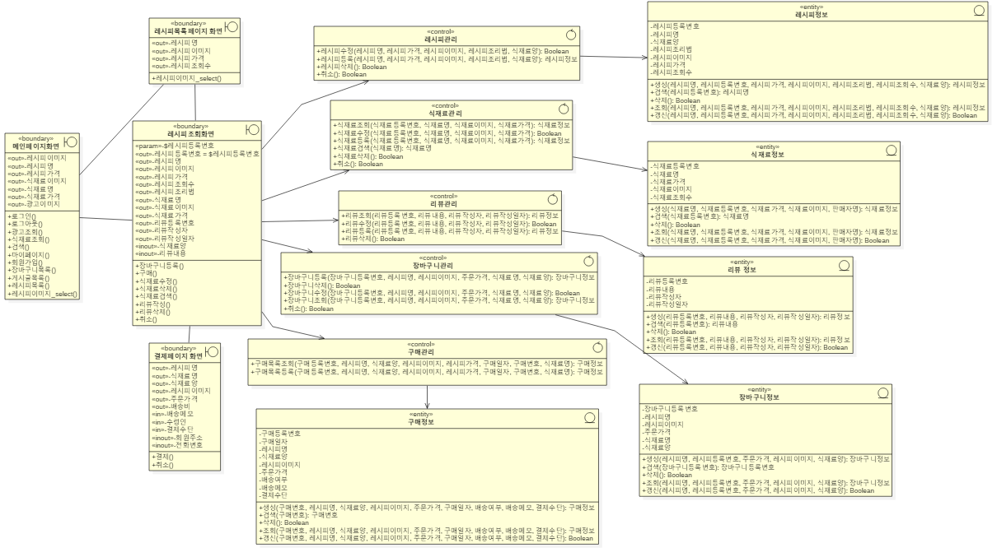
구매 클래스 다이어그램

Slide 37
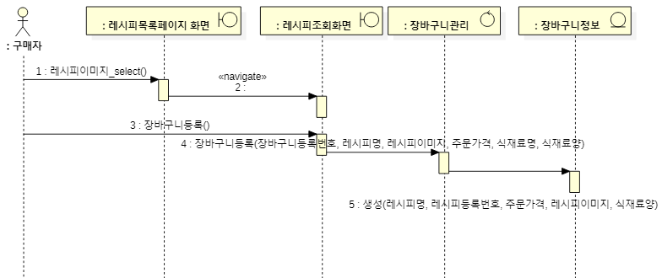
장바구니등록 설계 시퀀스

Slide 38
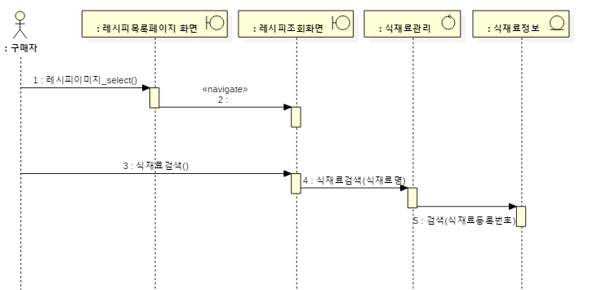
식재료검색 설계 시퀀스

Slide 39
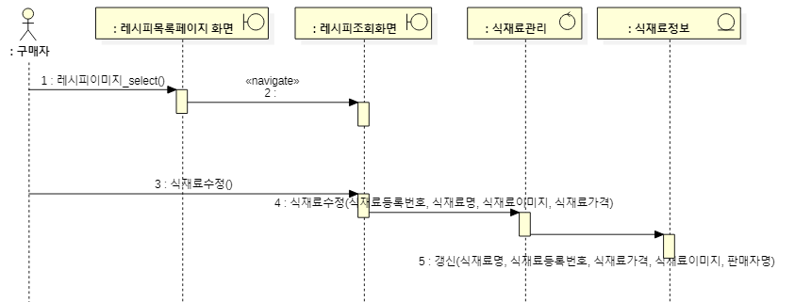
식재료수정 설계 시퀀스

Slide 40
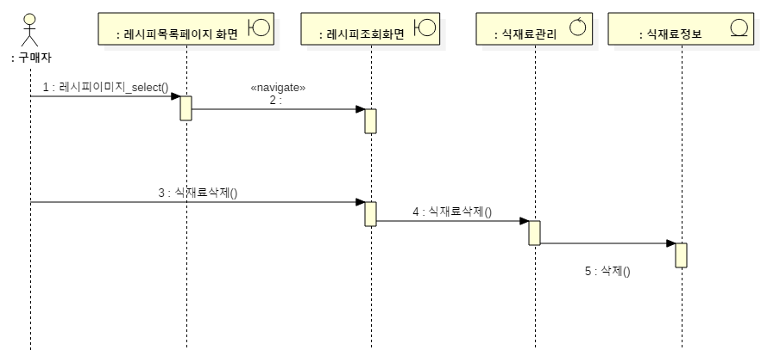
식재료삭제 설계 시퀀스

Slide 41
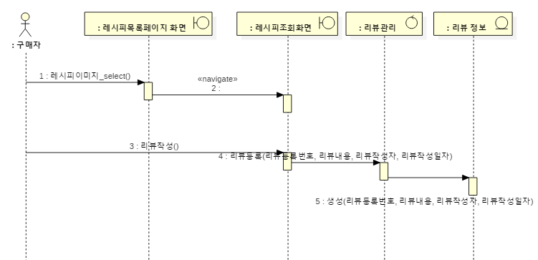
리뷰작성 설계 시퀀스

Slide 42
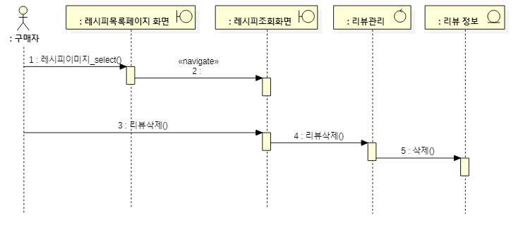
리뷰삭제 설계 시퀀스

Slide 43
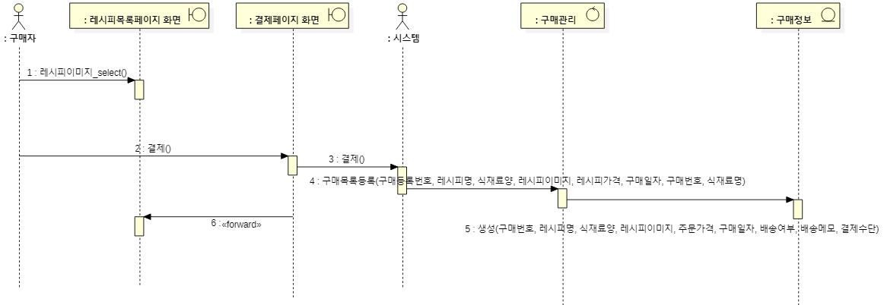
결제 설계 시퀀스

Slide 44
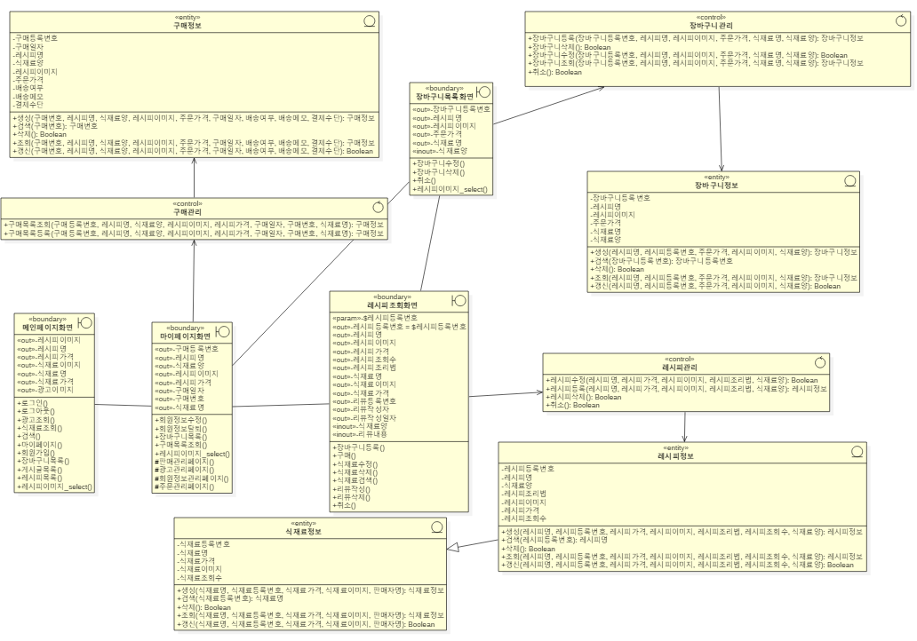
마이페이지 클래스 다이어그램

Slide 45
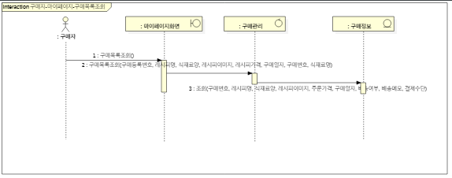
구매목록조회 설계 시퀀스

Slide 46
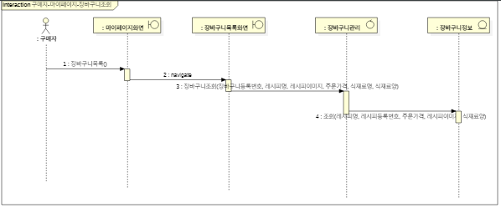
장바구니조회 설계 시퀀스

Slide 47
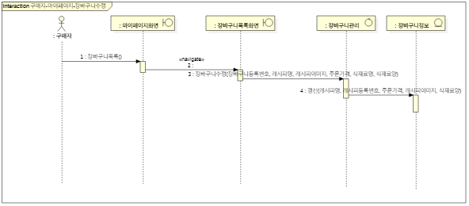
장바구니수정 설계 시퀀스

Slide 48
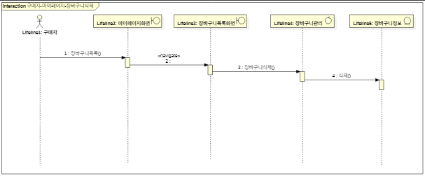
장바구니삭제 설계 시퀀스

Slide 49
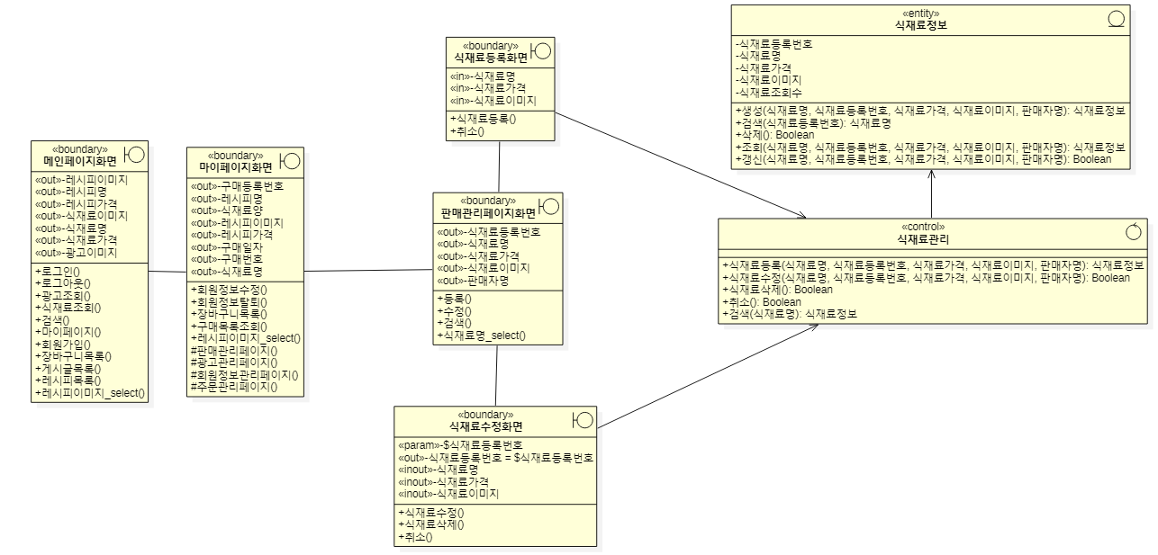
식재료 관리 클래스 다이어그램

Slide 50
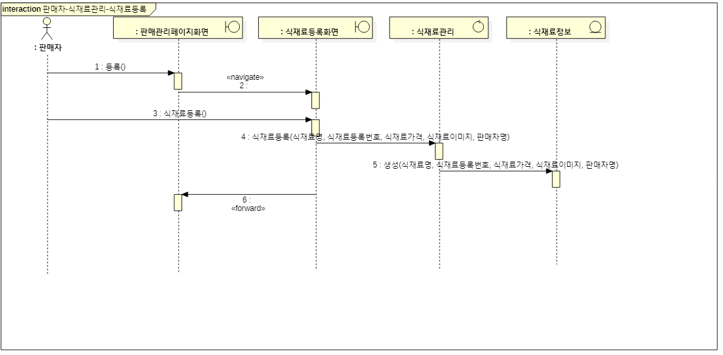
식재료등록 설계 시퀀스

Slide 51
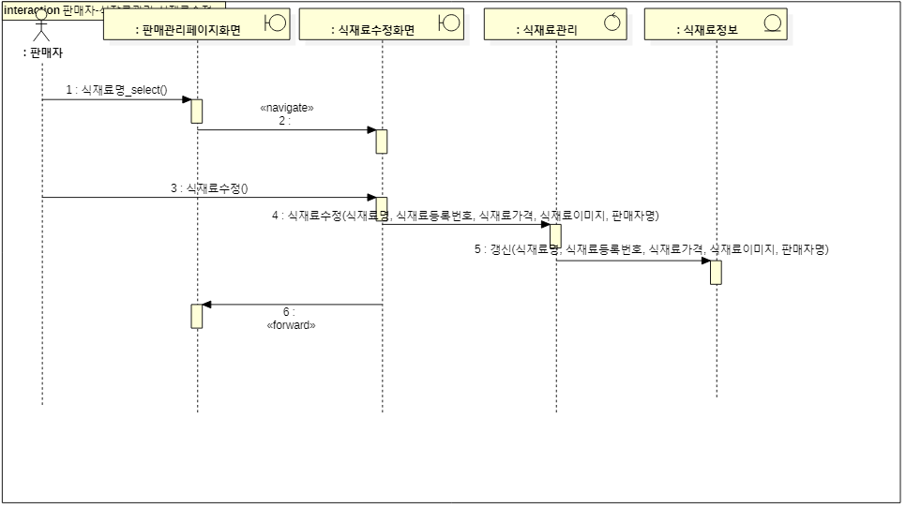
식재료수정 설계 시퀀스

Slide 52
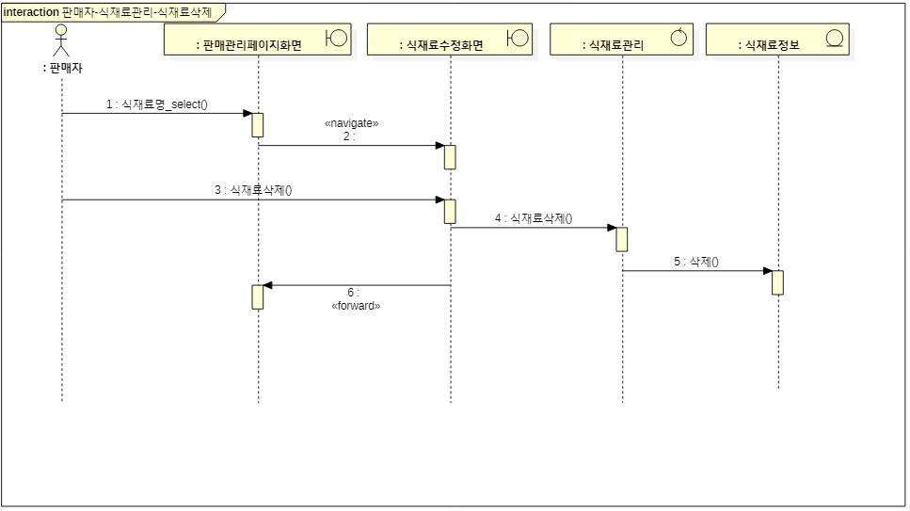
식재료삭제 설계 시퀀스

Slide 53
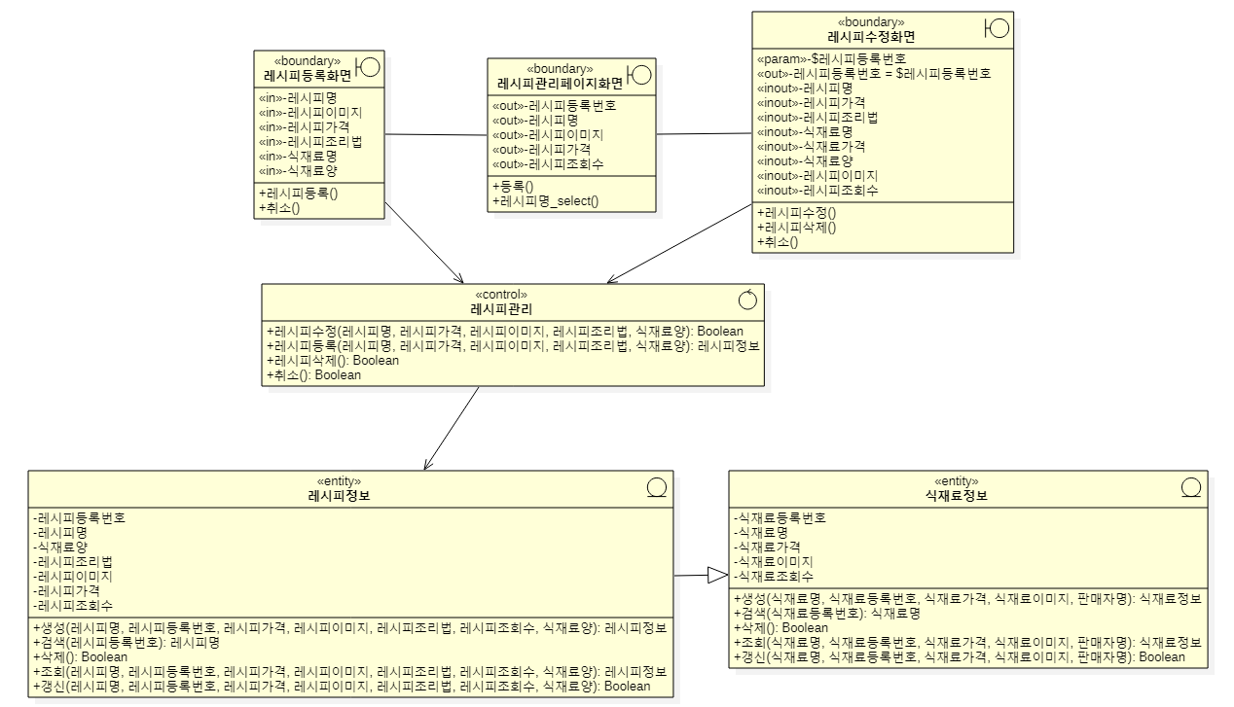
레시피 관리 클래스 다이어그램

Slide 54
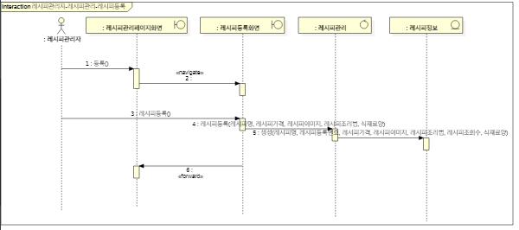
레시피등록 설계 시퀀스

Slide 55
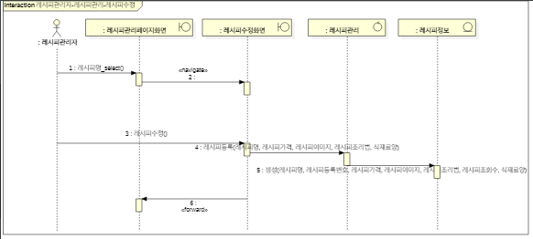
레시피수정 설계 시퀀스

Slide 56
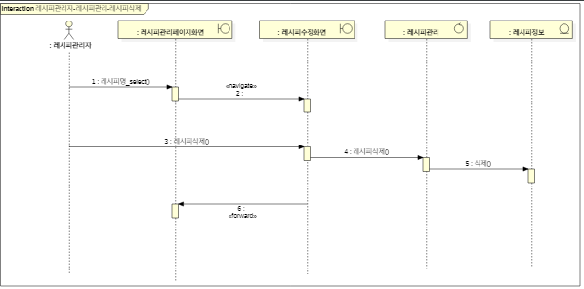
레시피삭제 설계 시퀀스

Slide 57
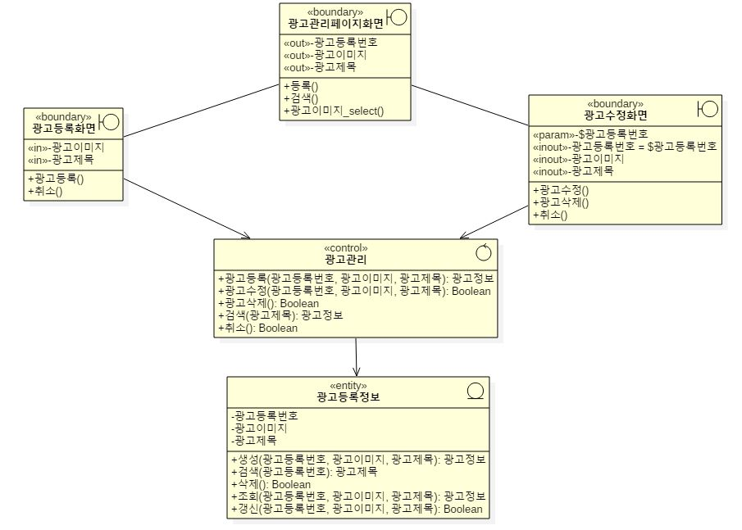
광고관리 클래스 다이어그램

Slide 58
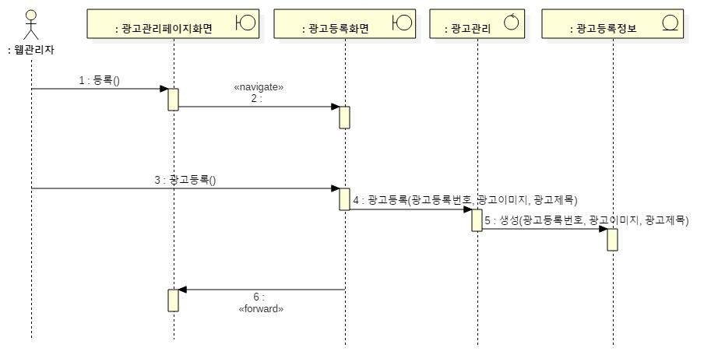
광고등록 설계 시퀀스

Slide 59
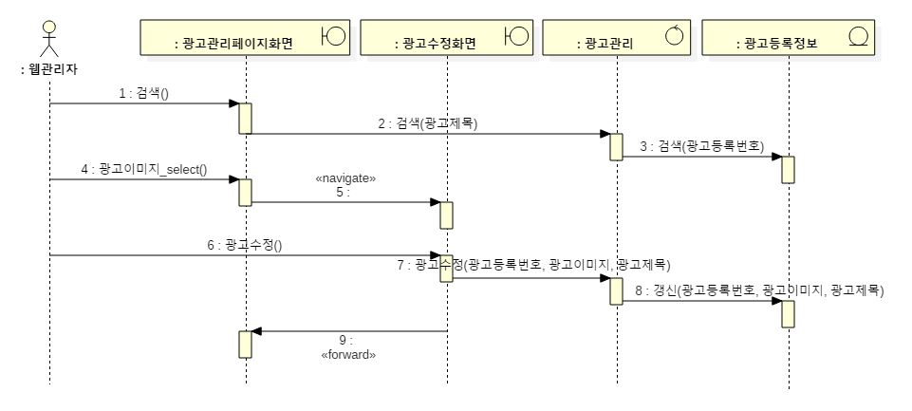
광고수정 설계 시퀀스

Slide 60
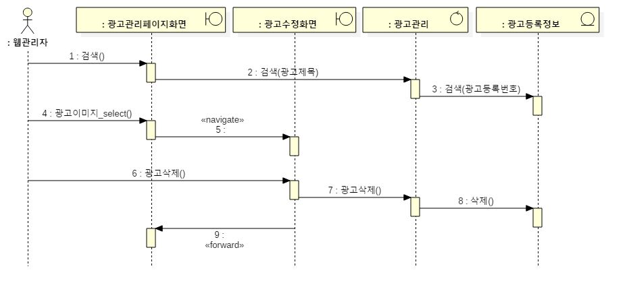
광고삭제 설계 시퀀스

Slide 61
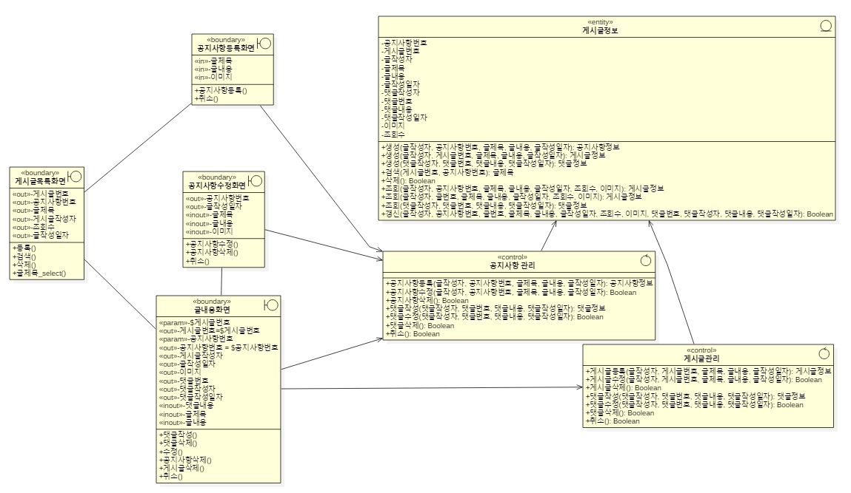
게시글정보 클래스 다이어그램

Slide 62
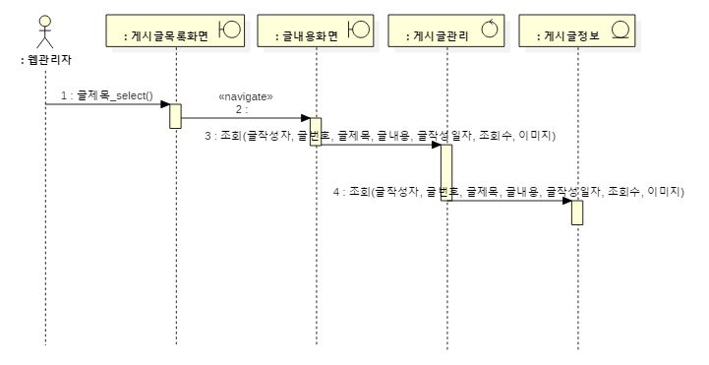
게시글내용보기 설계 시퀀스

Slide 63

사용자게시글삭제 설계 시퀀스

Slide 64

공지사항등록 설계 시퀀스

Slide 65

공지사항수정 설계 시퀀스

Slide 66
공지사항삭제 설계 시퀀스

Slide 67

댓글작성 설계 시퀀스

Slide 68

댓글삭제 설계 시퀀스

Slide 69

회원관리 클래스 다이어그램

Slide 70

회원조회 설계 시퀀스

Slide 71

회원삭제 설계 시퀀스

Slide 72

주문관리 클래스 다이어그램

Slide 73

주문수정 설계 시퀀스

Slide 74

주문삭제 설계 시퀀스

Slide 75
개발표준

Slide 76

개발표준
패키지 구성
명명 규칙
패키지 | 영문으로 구성.
JSP | 첫 글자는 반드시 영문 한 섹션에 여러 단어가 들어갈 시 두 번째 단어의 첫 글자는 반드시 대문자 사용
확장자 | Java Servlet Page(JSP) | *.jsp
 | Cascading Style Sheet | *.css
 | JavaScript | *.js
 | Web Resource | *.gif, *.jpg, *.png

Slide 77

DataBase 관계도

Slide 78
UserInfo table : 사용자의 정보를 저장할 테이블 – 구매자, 판매자, 레시피 관리자, 웹관리자
Name | Attribute | Type | Value | Description
아이디 | user_id | VARCHAR2 | NOT NULL | 사용자의 아이디
이름 | user_name | VARCHAR2 | NOT NULL | 사용자의 이름
비밀번호 | user_passwd | VARCHAR2 | NOT NULL | 사용자의 비밀번호
비밀번호 찾기 질문 | user_passwdW | VARCHAR2 | NOT NULL | 사용자의 비밀번호 찾기 질문
비밀번호 질문 답변 | user_passwdA | VARCHAR2 | NOT NULL | 사용자의 비밀번호 찾기 질문 답변
우편번호 | user_addr1 | VARCHAR2 | NOT NULL | 사용자의 우편번호
주소 | user_addr2 | VARCHAR2 | NOT NULL | 사용자의 주소
상세주소 | user_addr3 | VARCHAR2 | NOT NULL | 사용자의 상세주소
생년월일 | user_birthDay | DATE | NOT NULL | 사용자의 생년월일
전화번호1 | user_phone_number1 | NUMBER | NOT NULL | 사용자의 통신사, 지역번호
전화번호2 | user_phone_number2 | NUMBER | NOT NULL | 사용자의 전화번호
전화번호 3 | user_phone_number3 | NUMBER | NOT NULL | 사용자의 전화번호
이메일 id | user_email_id | VARCHAR2 | NOT NULL | 사용자의 이메일 아이디
아메일 addr | user_email_addr | VARCHAR2 | NOT NULL | 사용자의 이메일 주소
권한 | user_authority | VARCHAR2 | NOT NULL | 사용자의 권한
Primary key: user_id

Slide 79
Board table : 게시판에 대한 테이블
Name | Attribute | Type | Value | Description
글번호 | board_num | NUMBER | NOT NULL | 작성된 글 번호
글제목 | board _title | VARCHAR2 | NOT NULL | 작성된 글 제목
글작성자 | board_writer | VARCHAR2 | NOT NULL | 작성자의 이름
글작성일자 | board _date | TIMESTAMP | NOT NULL | 작성된 글 날짜
글내용 | board _content | VARCHAR2 | NOT NULL | 작성된 글 내용
이미지 | board _image | VARCHAR2 | NULL | 작성된 글 이미지명
조회수 | board_number | NUMBER | NOT NULL | 작성된 글 조회수
Primary key: board_num
Foreign key: id

Slide 80
Notice table : 공지상황에 대한 테이블
Name | Attribute | Type | Value | Description
공지사항번호 | notice_num | NUMBER | NOT NULL | 작성된 글 번호
공지사항글제목 | notice_title | VARCHAR2 | NOT NULL | 작성된 글 제목
공지사항글작성자 | notice_writer | VARCHAR2 | NOT NULL | 작성자의 이름
공지사항글작성일자 | notice_date | TIMESTAMP | NOT NULL | 작성된 글 날짜
공지사항글내용 | notice_content | VARCHAR2 | NOT NULL | 작성된 글 내용
공지사항이미지 | notice_image | VARCHAR2 | NULL | 작성된 글 이미지명
공지사항조회수 | notice_number | NUMBER | NOT NULL | 작성된 글 조회수
Primary key: notice_num
Foreign key: id

Slide 81
Ingredient table : 식재료에 대한 테이블
Name | Attribute | Type | Value | Description
식재료명 | ingredient_name | VARCHAR2 | NOT NULL | 등록된 식재료 이름
식재료번호 | ingredient_num | NUMBER | NOT NULL | 등록된 식재료 번호
식재료양 | ingredient_amount | VARCHAR2 | NOT NULL | 등록된 식재료 양
작성일자 | ingredient_date | TIMESTAMP | NOT NULL | 등록된 식재료의 날짜
식재료이미지 | ingredient_immage | VARCHAR2 | NOT NULL | 등록된 식재료의 이미지명
판매자명 | ingredient_writer | VARCHAR2 | NOT NULL | 등록된 식재료의 작성자
식재료등록번호 | ingredient_num | VARCHAR2 | NULL | 등록된 식재료의 명
Primary key: ingredient_num
Foreign key: id

Slide 82
Recipe table : 레시피에 대한 테이블
Name | Attribute | Type | Value | Description
레시피명 | recipe_name | VARCHAR2 | NOT NULL | 등록된 레시피의 이름
레시피내용 | recipe_content | VARCHAR2 | NOT NULL | 등록된 레시피의 내용
작성일자 | recipe_date | TIMESTAMP | NOT NULL | 등록된 레시피의 날짜
레시피이미지 | recipe_image | VARCHAR2 | NOT NULL | 등록된 레시피의 이미지명
판매자명 | recipe_writer | VARCHAR2 | NOT NULL | 등록된 레시피의 작성자
레시피조회수 | recipe_view | NUMBER | NOT NULL | 등록된 레시피의 조회수
Primary key: recipe_name
Foreign key: id

Slide 83
Review table : 리뷰에 대한 테이블
Name | Attribute | Type | Value | Description
리뷰작성자 | review_writer | VARCHAR2 | NOT NULL | 등록된 리뷰의 작성자
리뷰내용 | review_content | VARCHAR2 | NOT NULL | 등록된 리뷰의 내용
작성일자 | review_date | TIMESTAMP | NOT NULL | 등록된 리뷰의 날짜
리뷰등록번호 | review_num | NUMBER | NOT NULL | 등록된 리뷰의 등록번호
리뷰조회수 | review_view | NUMBER | NOT NULL | 등록된 리뷰의 조회수
Primary key: review_number
Foreign key: id
recipe_name

Slide 84
Reply table : 댓글에 대한 테이블
Name | Attribute | Type | Value | Description
댓글작성자 | reply_wrter | VARCHAR2 | NOT NULL | 등록된 댓글의 작성자
댓글내용 | reply_content | VARCHAR2 | NOT NULL | 등록된 댓글의 내용
댓글일자 | reply_date | TIMESTAMP | NOT NULL | 등록된 댓글의 날짜
댓글등록번호 | reply_num | NUMBER | NOT NULL | 등록된 댓글의 등록번호
Re_level | ar_re_level | NUMBER | NOT NULL | 게시판 계층
Primary key: reply_num
Foreign key: id
board_num

Slide 85
Purchase table : 구매정보에 대한 테이블
Name | Attribute | Type | Value | Description
구매번호 | purchase_num | NUMBER | NOT NULL | 구매한 레시피의 번호
구매일자 | purchase_date | TIMESTAMP | NOT NULL | 구매자의 이름
배송여부 | no _subject | VARCHAR2 | NOT NULL | 구매한 레시피의 구매여부
배송지 | purchase_addr | VARCHAR2 | NOT NULL | 구매한 레시피의 배송지
배송메모 | purchase_memo | VARCHAR2 | NULL | 구매한 레시피의 배송메모
결제수단 | purchase_way | VARCHAR2 | NOT NULL | 구매한 레시피의 결제수단
전화번호 | purchase_phone_num1 | NUMBER | NOT NULL | 구매자의 전화번호
전화번호 | purchase_phone_num 2 | NUMBER | NOT NULL | 구매자의 전화번호
전화번호 | purchase_phone_num 3 | NUMBER | NOT NULL | 구매자의 전화번호
Primary key: purchase_num
Foreign key: id
recipe_name

Slide 86
Cart table : 장바구니에 대한 테이블
Name | Attribute | Type | Value | Description
장바구니 | cart_num | NUMBER | NOT NULL | 장바구니의 번호
Primary key: cart_num
Foreign key: id
recipe_name

Slide 87
UI설계

Slide 88
공통

Slide 89

Package | 사용자관리 (로그인전)
File Name | mainPage1.jsp
Actor | 공통
Form | ①text(search) : 검색 ②인기레시피목록 ③광고명 ④광고이미지 ⑤식재료이미지
Explanation | ⓐbutton(검색) : 원하는 식재료나 레시피를 검색하면 식재료조회페이지나 레시피조회페이지으로 이동할 수 있다. ⓑbutton(로그인) : 로그인화면으로 이동할 수 있다. ⓒbutton(회원가입) : 회원가입페이지로 이동할 수 있다. ⓓbutton(장바구니) : 장바구니목록페이지로 이동할 수 있다. ⓔhref(로고) : 메인페이지로 이동할 수 있다. ⓕhref(레시피이미지) : 레시피조회페이지로 이동할 수 있다. ⓖPagenation: 원하는 페이지로 이동할 수 있다. ⓗhref(식재료이미지) : 식재료조회페이지로 이동할 수 있다. ⓘhref(게시판) : 게시판목록페이지로 이동할 수 있다. ⓙhref(레시피) : 레시피목록페이지로 이동할 수 있다. ⓚhref(식재료) : 식재료목록페이지로 이동할 수 있다.
ⓔ
①
ⓐ
ⓑ
ⓒ
ⓓ
ⓘ
ⓙ
ⓚ
②
ⓕ
③
④
ⓖ
ⓗ
⑤

Slide 90

Package | 사용자관리 (로그인후)
File Name | mainPage2.jsp
Actor | 공통
Form | ①text(search) : 검색 ②인기레시피목록 ③광고명 ④광고이미지 ⑤식재료이미지
Explanation | ⓐbutton(검색) : 원하는 식재료나 레시피를 검색하면 식재료조회페이지나 레시피조회페이지으로 이동할 수 있다. ⓑbutton(로그아웃) : 세션에 로그아웃 상태로 만들고 메인페이지로 이동 할 수 있다. ⓒbutton(회원가입) : 회원가입페이지로 이동할 수 있다. ⓓbutton(장바구니) : 장바구니목록페이지로 이동할 수 있다. ⓔhref(로고) : 메인페이지로 이동할 수 있다. ⓕhref(레시피이미지) : 레시피조회페이지로 이동할 수 있다. ⓖPagenation: 원하는 페이지로 이동할 수 있다. ⓗhref(식재료이미지) : 식재료조회페이지로 이동할 수 있다. ⓘhref(게시판) : 게시판목록페이지로 이동할 수 있다. ⓙhref(레시피) : 레시피목록페이지로 이동할 수 있다. Ⓚhref(식재료) : 식재료목록페이지로 이동할 수 있다.
ⓔ
①
ⓐ
ⓑ
ⓒ
ⓓ
ⓘ
ⓙ
ⓚ
②
ⓕ
③
④
ⓖ
⑤
ⓗ

Slide 91


Package | 사용자관리 (회원가입페이지)
File Name | user_regist.jsp
Actor | 공통
Form | ①text(id) : 아이디 ②text(name) : 이름 ③password(passwd) : 비밀번호 ④password(passwd) : 비밀번호 ⑤passwdQ : 비밀번호질문 ⑥text(passwdA) : 비밀번호질문답변 ⑦text(addr) : 우편번호 ⑧text(addr1) : 주소1 ⑨text(addr2) : 주소2 ⑩text(birthday) :생년월일 ⑪text(phoneNum1) : 전화번호1 ⑫text(phoneNum2) : 전화번호2 ⑬text(phoneNum3) : 전화번호3 ⑭text(email_id) : 이메일아이디 ⑮dropbox(email_addr) : 이메일주소
Explanation | ⓐ button(아이디중복검사) : 아이디중복검사를 할 수 있다. ⓑ button(우편번호찾기) : 우편번호를 찾을 수 있다. ⓒ submit(회원가입등록): 회원가입등록이 되고 메인페이지로 돌아간다. ⓓ submit(뒤로가기): 로그인 화면으로 돌아간다.
①
ⓐ
②
③
④
⑤
⑥
⑦
ⓑ
⑧
⑨
⑩
⑪
⑫
⑬
⑭
⑮
ⓒ
ⓓ

Slide 92
Package | 사용자관리 (회원가입페이지)
File Name | user_regist.jsp
Actor | 공통
Form | ①text(id) : 아이디 ②text(name) : 이름 ③password(passwd) : 비밀번호 ④password(passwd) : 비밀번호 ⑤passwdQ : 비밀번호질문 ⑥text(passwdA) : 비밀번호질문답변 ⑦text(addr) : 우편번호 ⑧text(addr1) : 주소1 ⑨text(addr2) : 주소2 ⑩text(birthday) :생년월일 ⑪text(phoneNum1) : 전화번호1 ⑫text(phoneNum2) : 전화번호2 ⑬text(phoneNum3) : 전화번호3 ⑭text(email_id) : 이메일아이디 ⑮dropbox(email_addr) : 이메일주소
Explanation | ⓐ아이디가 있을 경우 메시지를 띄워준다. ⓑ비밀번호가 일치하지 않으면 메시지를 띄워준다.
이미 사용 중인 아이디가 있습니다.
①
ⓐ
②
확인
③
④
ⓑ
비밀번호가 일치하지 않습니다.
⑤
⑥
⑦
⑧
⑨
⑩
⑪
⑫
⑬
⑭
⑮

Slide 93

Package | 사용자관리 (회원정보수정페이지)
File Name | user_modify.jsp
Actor | 공통
Form | ①아이디 ②이름 ③password(passwd) : 비밀번호 ④password(passwd) : 비밀번호 ⑤passwdQ : 비밀번호질문 ⑥text(passwdA) : 비밀번호질문답변 ⑦text(addr) : 우편번호 ⑧text(addr1) : 주소1 ⑨text(addr2) : 주소2 ⑩text(birthday) :생년월일 ⑪text(phoneNum1) : 전화번호1 ⑫text(phoneNum2) : 전화번호2 ⑬text(phoneNum3) : 전화번호3 ⑭text(email_id) : 이메일아이디 ⑮dropbox(email_addr) : 이메일주소
Explanation | ⓐ button(우편번호찾기) : 우편번호를 찾을 수 있다. ⓑbutton(회원가입수정): 회원가입등록이 되고 메인페이지로 돌아간다. 양식에 맞지 않을 경우 “양식에 맞지 않습니다.”고 경고창을 띄운 후 회원가입페이지로 돌아갈 수 있다. ⓒ button(취소): 로그인 화면으로 돌아감.
①
②
③
④
⑤
⑥
⑦
ⓐ
⑧
⑨
⑩
⑪
⑫
⑬
⑭
⑮
ⓑ
ⓒ

Slide 94
Package | 사용자관리 (회원정보수정페이지)
File Name | user_modify.jsp
Actor | 공통
Form | ①아이디 ②이름 ③password(passwd) : 비밀번호 ④password(passwd) : 비밀번호 ⑤passwdQ : 비밀번호질문 ⑥text(passwdA) : 비밀번호질문답변 ⑦text(addr) : 우편번호 ⑧text(addr1) : 주소1 ⑨text(addr2) : 주소2 ⑩text(birthday) :생년월일 ⑪text(phoneNum1) : 전화번호1 ⑫text(phoneNum2) : 전화번호2 ⑬text(phoneNum3) : 전화번호3 ⑭text(email_id) : 이메일아이디 ⑮dropbox(email_addr) : 이메일주소
Explanation | ⓐ비밀번호가 일치하지 않으면 메시지를 띄워준다.
①
②
③
④
⑤
ⓐ
비밀번호가 일치하지 않습니다.
⑥
⑦
ⓐ
⑧
⑨
⑩
⑪
⑫
⑬
⑭
⑮
ⓑ
ⓒ

Slide 95


Package | 사용자관리 (마이페이지)
File Name | myPage.jsp
Actor | 공통
Form | ①마이페이지 ②구매번호 ③레시피번호 ④레시피명 ⑤식재료명,식재료양 ⑥레시피가격 ⑦배송여부
Explanation | ⓐbutton(회원정보수정) : 회원정보수정 화면으로 이동할 수 있다. ⓑbutton(회원정보탈퇴) : 회원정보탈퇴화면으로 이동할 수 있다. ⓒbutton(장바구니목록) : 장바구니조회화면으로 이동할 수 있다. ⓓbutton(판매관리페이지) : 판매관리자 권한이 있을 경우 판매관리페이지로 이동할 수 있다. ⓔbutton(광고관리페이지) : 웹관리자 권한이 있을 경우 광고관리페이지로 이동할 수 있다. ⓕbutton(회원정보관리페이지) : 웹관리자 권한이 있을 경우 회원정보관리페이지로 이동할 수 있다.
①
ⓐ
③
ⓑ
④
ⓒ
②
⑤
⑥
⑦
ⓓ
ⓔ
ⓕ

Slide 96
Package | 사용자관리 (마이페이지)
File Name | myPage.jsp
Actor | 공통
Form | ①마이페이지 ②구매번호 ③레시피번호 ④레시피명 ⑤식재료명,식재료양 ⑥레시피가격 ⑦배송여부
Explanation | ⓐⓑⓒ 권한이 없는 경우 해당 메시지를 띄운다.
①
해당 페이지로 접근할 수 있는 권한이 없습니다.
③
④
②
⑤
확인
⑥
⑦
ⓐ
ⓑ
ⓒ

Slide 97

Package | 사용자관리 (로그인화면)
File Name | login.jsp
Actor | 공통
Form | ①로그인화면 ②text(id) : 아이디 ③password(passwd) : 비밀번호
Explanation | ⓐbutton(로그인) : 세션에 로그인 상태로 바뀐 후 메인페이지로 이동할 수 있다. ⓑbutton(아이디찾기) : 아이디찾기화면으로 이동할 수 있다. ⓒbutton(비밀번호찾기) : 비밀번호찾기화면으로 이동할 수 있다. ⓓbutton(회원가입) : 회원가입화면으로 이동할 수 있다.
①
②
③
ⓐ
ⓑ
ⓒ
ⓓ

Slide 98
Package | 사용자관리 (로그인화면)
File Name | login.jsp
Actor | 공통
Form | ①로그인화면 ②text(id) : 아이디 ③password(passwd) : 비밀번호
Explanation | ⓐ아이디 혹은 비밀번호가 일치하지 않을 경우 해당 메시지를 띄운다.
①
②
아이디 혹은 비밀번호가 일치하지 않습니다.
③
ⓐ
확인

Slide 99

Package | 사용자관리 (비밀번호찾기화면)
File Name | passws_find.jsp
Actor | 공통
Form | ①비밀번호찾기 ②text(name) : 이름 ③text(id) : 아이디 ④dropbox(passwdQ) : 비밀번호찾기질문 ⑤text(passwdA) : 비밀번호 찾기 답변
Explanation | ⓐbutton(비밀번호찾기) : 입력한 정보가 맞으면 경고창에 비밀번호를 알려준 후 메인페이지로 이동할 수 있다. ⓑbutton(취소) : 로그인화면으로 이동할 수 있다.
①
②
③
④
⑤
ⓐ
ⓑ

Slide 100
Package | 사용자관리 (비밀번호찾기화면)
File Name | passws_find.jsp
Actor | 공통
Form | ①비밀번호찾기 ②text(name) : 이름 ③text(id) : 아이디 ④dropbox(passwdQ) : 비밀번호찾기질문 ⑤text(passwdA) : 비밀번호 찾기 답변
Explanation | ⓐ정보가 일치하지 않는 경우 메시지를 띄운다.
①
②
정보가 일치하지 않습니다.
③
④
확인
⑤
ⓐ

Slide 101

Package | 사용자관리 (아이디찾기화면)
File Name | passws_find.jsp
Actor | 공통
Form | ①아이디찾기 ②text(name) : 이름 ③text(email1) : 아이디 ④dropbox(email2) : 이메일2
Explanation | ⓐbutton(아이디찾기) : 입력한 정보가 맞으면 경고창에 비밀번호를 알려준 후 메인페이지로 이동할 수 있다. ⓑbutton(취소) : 로그인화면으로 이동할 수 있다.
①
②
③
④
ⓐ
ⓑ

Slide 102
Package | 사용자관리 (아이디찾기화면)
File Name | passws_find.jsp
Actor | 공통
Form | ①아이디찾기 ②text(name) : 이름 ③text(email1) : 아이디 ④dropbox(email2) : 이메일2
Explanation | ⓐ정보가 일치하지 않을 경우 메시지를 띄운다.
①
일치하는 정보의 회원이 없습니다.
②
③
④
확인
ⓐ

Slide 103


Package | 사용자관리(회원탈퇴화면)
File Name | User_withdraw.jsp
Actor | 공통
Form | ① 아이디 ② password(passwd) : 비밀번호
Explanation | ⓐ button(탈퇴) : 회원탈퇴를 완료한 후 탈퇴완료 페이지로 이동할 수 있다.
①
②
ⓐ

Slide 104
Package | 사용자관리(회원탈퇴화면)
File Name | User_withdraw.jsp
Actor | 공통
Form | ① 아이디 ② password(passwd) : 비밀번호
Explanation | ⓐ 비밀번호가 일치하지 않을 경우 메시지를 띄운다.
①
비밀번호가 일치하지 않습니다.
②
확인
확인
ⓐ

Slide 105

Package | 사용자관리(회원탈퇴완료화면)
File Name | User_withdrawComplete.jsp
Actor | 공통
Form | ① 회원탈퇴완료 메시지
Explanation | ⓐ button(홈으로) : 메인페이지로 이동할 수 있다.
①
ⓐ

Slide 106
구매자

Slide 107



Package | 게시판(게시글등록화면) 게시판(게시글등록화면)
File Name | board_write.jsp
Actor | 구매자
Form | ①text(board_title) : 글제목 ②이미지 ③이미지파일명 ④text(board_content) : 글내용
Explanation | ⓐbutton(등록):게시글을 등록할 수 있다. ⓑbutton(취소):게시글 작성을 취소할 수 있다. ⓒupload(업로드):이미지를 업로드 할 수 있다.
게시판(게시글등록화면)
①
②
③
ⓒ
④
ⓐ
ⓑ

Slide 108
Package | 게시판(게시글등록화면) 게시판(게시글등록화면)
File Name | board_write.jsp
Actor | 구매자
Form | ①text(board_title) : 글제목 ②이미지 ③이미지파일명 ④text(board_content) : 글내용
Explanation | ⓐⓑ 파일 혹은 양식이 올바르지 않을경우 메시지를 띄운다.
게시판(게시글등록화면)
①
②
파일이 올바르지 않습니다.
확인
③
ⓐ
④
양식이 올바르지 않습니다.
확인
ⓑ

Slide 109


Package
File Name | board_modify.jsp
Actor | 구매자
Form | ①글번호 ②text(board_title):글제목 ③글작성일자 ④이미지 ⑤이미지파일명 ⑥text(board_content)글내용
Explanation | ⓐbutton(수정):게시글을 수정할 수 있다. ⓑbutton(취소):게시글 작성을 취소할 수 있다. ⓒupload(업로드):이미지를 업로드 할 수 있다.
게시판(게시글수정화면)
①
②
③
④
⑤
ⓒ
⑥
ⓐ
ⓑ

Slide 110
Package
File Name | board_modify.jsp
Actor | 구매자
Form | ①글번호 ②text(board_title):글제목 ③글작성일자 ④이미지 ⑤이미지파일명 ⑥text(board_content)글내용
Explanation | ⓐⓑ 파일 혹은 양식이 올바르지 않을경우 메시지를 띄운다.
게시판(게시글수정화면)
①
②
③
④
파일이 올바르지 않습니다.
⑤
ⓑ
확인
⑥
양식이 올바르지 않습니다.
확인
ⓐ

Slide 111


Package | 게시판-게시글등록화면
File Name | buy_list.jsp
Actor | 구매자
Form | ① 레시피명 ② 레시피이미지 ③ 레시피 ④ 레시피가격 ⑤ 레시피조회수 ⑥ 식재료명 ⑦ 식재료양 ⑧ 식재료가격 ⑨ 식재료이미지 ⑩ 리뷰등록번호 ⑪ 리뷰내용 ⑫ 작성자 ⑬ 작성일자
Explanation | ⓐbuttom(장바구니) : 장바구니에 항목을 담을 수 있다. ⓑbuttom(구매) :레시피 및 식재료를 구매할 수 있다. ⓒbuttom(식재료수정) : 식재료 양을 수정할 수 있다. ⓓbuttom(식재료검색):식재료를 검색할 수 있다. ⓔbuttom(취소) :구매를 취소하고 이전페이지로 이동할 수 있다. ⓕbuttom(작성) :리뷰를 작성할 수있다. ⓖbuttom(취소) :리뷰를 작성을 취소할 수있다. ⓗcheckbox(리뷰선택) : 삭제할 리뷰를 선택할 수 있다.
구매페이지(레시피조회화면)
①
①
②
④
②
②
⑦
⑥
ⓒ
⑤
③
⑤
③
③
ⓓ
⑧
⑨
④
⑤
ⓐ
ⓑ
ⓔ
④
ⓕ
ⓖ
①
⑩
⑪
⑫
⑬
ⓗ

Slide 112
Package | 게시판-게시글등록화면
File Name | buy_list.jsp
Actor | 구매자
Form | ① 레시피명 ② 레시피이미지 ③ 레시피 ④ 레시피가격 ⑤ 레시피조회수 ⑥ 식재료명 ⑦ 식재료양 ⑧ 식재료가격 ⑨ 식재료이미지 ⑩ 리뷰등록번호 ⑪ 리뷰내용 ⑫ 작성자 ⑬ 작성일자
Explanation | ⓐⓑ 식재료를 아무것도 선택하지 않았을 경우 메시지를 띄운다.
구매페이지(레시피조회화면)
①
①
②
④
식재료를 선택 해주세요.
②
②
⑦
⑥
ⓒ
확인
⑤
③
⑤
③
③
ⓓ
⑧
⑨
④
⑤
ⓐ
ⓑ
ⓔ
④
ⓕ
ⓖ
①
⑩
⑪
⑫
⑬
ⓗ

Slide 113

Package | 게시판-게시글등록화면
File Name | buy_pay.jsp
Actor | 구매자
Form | ① 레시피명 ② 레시피이미지 ③ 식재료명 ④ 식재료양 ⑤ 주문가격 ⑥ 배송비 ⑦ text(recipient) : 수령인 ⑧ text(telephone): 전화번호 ⑨ text(address): 배송지 ⑩ text(memo) :배송메모 ⑪ checkbox(pay) :결제수단
Explanation | ⓐbuttom(결제) : 레시피 및 식재료를 결제할 수 있다 ⓑbuttom(취소) :결제를 취소할 수 있다.
구매페이지(결제페이지화면)
②
①
③
④
⑤
⑥
⑦
⑧
⑨
ⓓ
⑩
⑪
ⓐ
ⓑ

Slide 114
Package | 게시판-게시글등록화면
File Name | buy_pay.jsp
Actor | 구매자
Form | ① 레시피명 ② 레시피이미지 ③ 식재료명 ④ 식재료양 ⑤ 주문가격 ⑥ 배송비 ⑦ text(recipient) : 수령인 ⑧ text(telephone): 전화번호 ⑨ text(address): 배송지 ⑩ text(memo) :배송메모 ⑪ checkbox(pay) :결제수단
Explanation | ⓐ 공란이 있을 경우 메시지를 띄운다.
구매페이지(결제페이지화면)
②
①
③
④
⑤
⑥
⑦
⑧
모든 항목을 채워주세요.
⑨
ⓓ
⑩
확인
⑪
ⓐ
ⓑ

Slide 115

Package | 구매페이지(장바구니목록)
File Name | cart.jsp
Actor | 구매자
Form | ① 레시피명 ② 식재료명,식재료양 ③ 주문가격 ④ 장바구니등록번호 ⑤ 사이드메뉴
Explanation | ⓐ button(장바구니수정) : 레시피조회페이지로 이동하여 장바구니를 수정할 수 있다. ⓑ button(장바구니삭제) : 장바구니목록에서 해당 목록을 삭제할 수 있다. ⓒ button(구매) : 결제페이지로 이동할 수 있다.
⑤
①
②
④
③
ⓐ
ⓑ
ⓒ

Slide 116
판매자

Slide 117

Package | 식재료관리(판매자관리페이지)
File Name | Food_list.jsp
Actor | 판매자
Form | ① 식재료등록번호 ② 식재료명 ③ 식재료가격 ④ 식재료이미지 ⑤ 판매자명 ⑥ text(search) : 검색
Explanation | ⓐ button(등록) : 식재료등록화면으로 이동할 수 있다. ⓑ button(수정) : 식재료수정화면으로 이동할 수 있다. ⓒ button(검색) : 검색한 식재료를 식재료목록에 출력할 수 있다. ⓓ pageNum(페이지번호) : 원하는 페이지로 이동할 수 있다.
⑥
ⓒ
ⓐ
ⓑ
①
②
③
④
⑤
ⓓ

Slide 118



Package | 식재료관리(식재료등록페이지)
File Name | Food_regist.jsp
Actor | 판매자
Form | ① text(ingredient_name) : 식재료명 ② img(ingredient_image) : 식재료이미지 ③text(image name):이미지파일명 ④text(ingredient_price) : 식재료가격
Explanation | ⓐupload(업로드): 이미지를 업로드한다. ⓑbutton(등록) : 판매자관리페이지로 돌아간다. ⓒbutton(취소): 판매자관리페이지로 이동한다.
①
②
③
ⓐ
④
ⓑ
ⓒ

Slide 119
Package | 식재료관리(식재료등록페이지)
File Name | Food_regist.jsp
Actor | 판매자
Form | ① text(ingredient_name) : 식재료명 ② img(ingredient_image) : 식재료이미지 ③text(image name):이미지파일명 ④text(ingredient_price) : 식재료가격
Explanation | ⓐⓑ 파일 혹은 양식이 올바르지 않을 경우 메시지를 띄운다.
①
파일이 올바르지 않습니다.
②
확인
모든 항목을 채워주세요.
③
ⓐ
④
확인
ⓑ

Slide 120

Package | 식재료관리(식재료수정페이지)
File Name | Food_modify.jsp
Actor | 판매자
Form | ① 식재료등록번호 ② text(ingredient_name) : 식재료명 ③ 식재료가격 ④ 식재료이미지 ⑤ 판매자명
Explanation | ⓐ button(식재료수정) : 식재료가 수정 완료된 후 판매자 관리 페이지로 이동할 수 있다. ⓑ button(식재료삭제) : 식재료가 삭제 완료된 후 식재료수정화면으로 이동할 수 있다. ⓒ pageNum(페이지번호) : 원하는 페이지로 이동할 수 있다. ⓓ checkbox(delete) : 체크박스를 선택한 행은 식재료삭제 버튼을 누르면 삭제된다.
ⓐ
ⓑ
①
②
③
④
ⓓ
ⓒ

Slide 121
레시피관리자

Slide 122

Package | 레시피관리(레시피등록페이지)
File Name | recipe_regist.jsp
Actor | 레시피관리자
Form | ① text(name) : 레시피명 ② 파일명 ③ 레시피이미지 ④ checkbox(ingedient_name) : 식재료명 ⑤ 레시피가격(총 식재료가격) ⑥ 추가할 식재료명, 식재료양 ⑦ dropdown(ingredient_name) : 식재료명 ⑧ text(recipe_content) : 레시피조리법
Explanation | ⓐ button(업로드) : 레시피이미지를 업로드 할 수 있다. ⓑ button(제거) : 체크박스에 체크된 항목을 삭제할 수 있다. ⓒ button(추가) : 추가할식재료를 식재료항목에 추가시킬 수 있다. ⓓ button(취소) : 추가할식재료를 초기화할 수 있다. ⓔ button(레시피등록) : 레시피등록을 완료하고 레시피관리페이지로 이동할 수 있다. ⓕ button(취소) : 레시피관리페이지로 이동할 수 있다.
①
③
②
ⓐ
④
⑤
ⓑ
⑥
⑦
ⓒ
ⓓ
⑧
ⓔ
ⓕ

Slide 123
Package | 레시피관리(레시피등록페이지)
File Name | recipe_regist.jsp
Actor | 레시피관리자
Form | ① text(name) : 레시피명 ② 파일명 ③ 레시피이미지 ④ checkbox(ingedient_name) : 식재료명 ⑤ 레시피가격(총 식재료가격) ⑥ 추가할 식재료명, 식재료양 ⑦ dropdown(ingredient_name) : 식재료명 ⑧ text(recipe_content) : 레시피조리법
Explanation | ⓐ 공란이 있을 경우 메시지를 띄운다.
①
③
②
④
⑤
ⓑ
모든 항목을 채워주세요.
⑥
⑦
확인
⑧
ⓐ

Slide 124

Package | 레시피관리(레시피수정페이지)
File Name | recipe_modify.jsp
Actor | 레시피관리자
Form | ① text(name) : 레시피명 ② 파일명 ③ 레시피이미지 ④ checkbox(ingedient_name) : 식재료명 ⑤ 레시피가격(총 식재료가격) ⑥ 추가할 식재료명, 식재료양 ⑦ dropdown(ingredient_name) : 식재료명 ⑧ text(recipe_content) : 레시피조리법
Explanation | ⓐ button(업로드) : 레시피이미지를 업로드 할 수 있다. ⓑ button(제거) : 체크박스에 체크된 항목을 삭제할 수 있다. ⓒ button(추가) : 추가할식재료를 식재료항목에 추가시킬 수 있다. ⓓ button(취소) : 추가할식재료를 초기화할 수 있다. ⓔ button(레시피수정) : 레시피수정을 완료하고 레시피관리페이지로 이동할 수 있다. ⓕ button(레시피삭제) : 레시피삭제를 완료하고 레시피관리페이지로 이동할 수 있다. ⓖ button(취소) : 레시피관리페이지로 이동할 수 있다.
①
③
②
ⓐ
④
⑤
ⓑ
⑥
⑦
ⓒ
ⓓ
⑧
ⓔ
ⓕ
ⓖ

Slide 125


Package | 레시피(레시피관리페이지화면)
File Name | recipe_regist.jsp
Actor | 레시피관리자
Form | ①등록번호 ②레시피사진 ③레시피이름 ④가격 ⑤조회수
Explanation | ⓐbutton(등록):레시피를 등록할 때 사용할 수 있다. ⓑhref(레시피이름):등록된 레시피 로 이동할 수 있다.
ⓐ
①
②
③
④
⑤
ⓑ

Slide 126
웹관리자

Slide 127


Package | 게시판관리(게시글목록화면)
File Name | board_list.jsp
Actor | 웹관리자
Form | ①공지사항번호 ②게시글번호 ③제목 ④작성자 ⑤조회수 ⑥작성일자 ⑦text(search):검색
Explanation | ⓐbutton(검색):게시판 제목을 검색하여 조회할 수 있다. ⓑbutton(등록) : 공지사항 등록화면으로 넘어갈 수 있다. ⓒbutton(삭제):게시판의 게시글을 삭제할 수 있다. ⓓhref(제목):게시판내용으로 들어간다. ⓔbutton(페이지):원하는 페이지로 이동할 수 있다.
⑦
ⓐ
ⓑ
ⓒ
①
③
ⓓ
④
⑤
⑥
②
ⓔ

Slide 128

Package | 게시판관리(게시글내용화면)
File Name | board_Content.jsp
Actor | 웹관리자
Form | ①글번호 ②text(board_title):글제목 ③글작성일자 ④글작성자 ⑤이미지 ⑥text(board_content)글내용 ⑦댓글제목 ⑧댓글번호 ⑨댓글작성자 ⑩댓슥작성일자 ⑪댓글내용 ⑫checkbox(항목삭제선택):댓글항목삭제
Explanation | ⓐbutton(수정):게시글을 수정할 수 있다. ⓑbutton(삭제):게시글을 삭제할 수 있다. ⓒbutton(취소):게시글 작성을 취소할 수 있다 ⓓbutton(작성):댓글을 작성할 수 있다. ⓔbutton(삭제):댓글을 삭제할 수 있다.
①
②
③
④
⑤
⑥
ⓐ
ⓑ
ⓒ
⑦
ⓓ
ⓔ
⑧
⑨
⑩
⑪
⑫

Slide 129

Package | 게시판관리(공지사항내용화면)
File Name | notice_Content.jsp
Actor | 웹관리자
Form | ①글번호 ②공지사항제목 ③글작성일자 ④공지사항내용 ⑤글작성자 ⑥댓글제목 ⑦댓글번호 ⑧댓글작성자 ⑨댓글작성일자 ⑩댓슥내용 ⑪checkbox(항목삭제선택):댓글항목삭제
Explanation | ⓐbutton(수정):공지사항을 수정할 수 있다. Ⓑbutton(삭제):공지사항을 삭제할 수 있다. Ⓒbutton(취소):공지사항내용화면에서 이전페이지로 갈 수 있다. ⓓbutton(작성):댓글을 작성할 수 있다. ⓔbutton(삭제):댓글을 삭제할 수 있다.
①
②
③
④
⑤
ⓐ
ⓑ
ⓒ
⑥
ⓓ
ⓔ
⑦
⑧
⑨
⑩
⑪

Slide 130
Package | 게시판관리(공지사항내용화면)
File Name | notice_Content.jsp
Actor | 웹관리자
Form | ①글번호 ②공지사항제목 ③글작성일자 ④공지사항내용 ⑤글작성자 ⑥댓글제목 ⑦댓글번호 ⑧댓글작성자 ⑨댓글작성일자 ⑩댓슥내용 ⑪checkbox(항목삭제선택):댓글항목삭제
Explanation | ⓐⓑ 공란이 있을 경우 메시지를 띄운다.
①
②
③
④
모든 항목을 채워주세요.
⑤
확인
ⓐ
⑥
ⓑ
⑦
⑧
⑨
⑩
⑪

Slide 131
Package | 게시판관리(공지사항등록화면)
File Name | notice_Register.jsp
Actor | 웹관리자
Form | ①text(notice_title) : 글제목 ②이미지 ③이미지파일명 ④text(notice_content) : 글내용
Explanation | ⓐbutton(등록):공지사항을 등록할 수 있다. ⓑbutton(취소):공지사항 작성을 취소할 수 있다. ⓒupload(업로드):이미지를 업로드 할 수 있다.
①
②
③
ⓒ
④
ⓐ
ⓑ

Slide 132

Package | 게시판관리(공지사항수정화면)
File Name | notice_Modify.jsp
Actor | 웹관리자
Form | ①글번호 ②text(notice_title):글제목 ③글작성일자 ④이미지 ⑤이미지파일명 ⑥text(notice_content)글내용
Explanation | ⓐbutton(수정):공지사항을 수정할 수 있다. ⓑbutton(취소):공지사항 작성을 취소할 수 있다. ⓒupload(업로드):이미지를 업로드 할 수 있다.
①
②
③
④
⑤
ⓒ
⑥
ⓐ
ⓑ

Slide 133
Package | 광고관리(광고등록화면)
File Name | advertisement_management.jsp
Actor | 웹관리자
Form | ①광고이미지 ②이미지파일명 ③text(ad_title):광고제목
Explanation | ⓐupload(업로드):광고이미지를 등록할 수 있다. ⓑbutton(광고등록):광고등록을 할 수 있다. ⓒbutton(취소):광고등록을 취소하고 이전 페이지로 이동할 수 있다.
①
②
ⓐ
③
ⓑ
ⓒ

Slide 134


Package | 광고관리(광고관리페이지화면)
File Name | advertisement_management.jsp
Actor | 웹관리자
Form | ①text(search):검색 ②광고등록번호 ③ 광고제목 ④광고이미지
Explanation | ⓐbutton(검색):광고 제목을 검색하여 조회할 수 있다. ⓑbutton(등록):광고를 등록할 수 있다. ⓒbutton(페이지):원하는 페이지로 이동할 수 있다.
①
ⓐ
ⓑ
②
③
④
ⓒ

Slide 135


Package | 광고관리(광고수정화면)
File Name | advertisement_management.jsp
Actor | 웹관리자
Form | ①광고등록번호 ②광고제목 ③광고이미지
Explanation | ⓐbutton(취소):광고수정을 취소하고 이전 페이지로 이동할 수 있다. ⓑbutton(광고수정):광고 내용을 수정할 수 있다. ⓒbutton(광고삭제):광고를 삭제할 수 있다. ⓓcheckbox(광고선택):수정, 삭제할 광고를 선택할 수 있다. ⓔbutton(페이지):원하는 페이지로 이동할 수 있다.
ⓐ
ⓑ
ⓒ
①
②
③
ⓓ
ⓔ

Slide 136


Package | 회원정보관리(회원정보관리페이지화면)
File Name | mem_information _mng.jsp
Actor | 웹관리자
Form | ①text(search):검색 ②아이디
Explanation | ⓐbutton(검색): 아이디를 검색하여 조회할 수 있다. ⓑhref(아이디):회원정보조회페이지로 이동할 수 있다. ⓒbutton(페이지):원하는 페이지로 이동할 수 있다.
①
ⓐ
②
ⓑ
ⓒ

Slide 137

Package | 회원정보관리(회원정보조회화면)
File Name | mem_information _mng.jsp
Actor | 웹관리자
Form | ①회원정보조회 ②아이디 ③이름 ④회원주소 ⑤생년월일 ⑥전화번호 ⑦이메일
Explanation | ⓐboutton(회원정보삭제):회원정보를 삭제할 수 있다. ⓑbutton(취소):회원정보 조회를 취소하고 이전 페이지로 이동할 수 있다.
①
②
③
④
⑤
⑥
⑦
ⓐ
ⓑ

Slide 138
시연

Slide 139
Q&A

